Slide 1
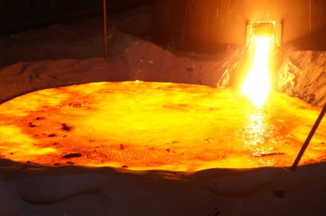
Общие способы получения металлов
Ленинградская область, Волховский район, МОБУ «Сясьстройская СОШ №2»
Понятие о металлургии
Автор:
учитель химии
высшей квалификационной категории
Бочкова Ирина Анатольевна
2013 год

Slide 2
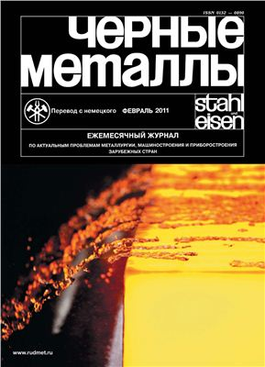
Производство стали
Сущность процесса:
уменьшение содержания углерода;
возможно более полное удаление S и P;
доведение содержания Si и Mn до требуемых пределов.
Сырьё:
передельный чугун;
железный лом;
обогащённая железная руда.
Способы переработки чугуна:
мартеновский
бессемеровский
томасовский
электродуговой

Slide 3
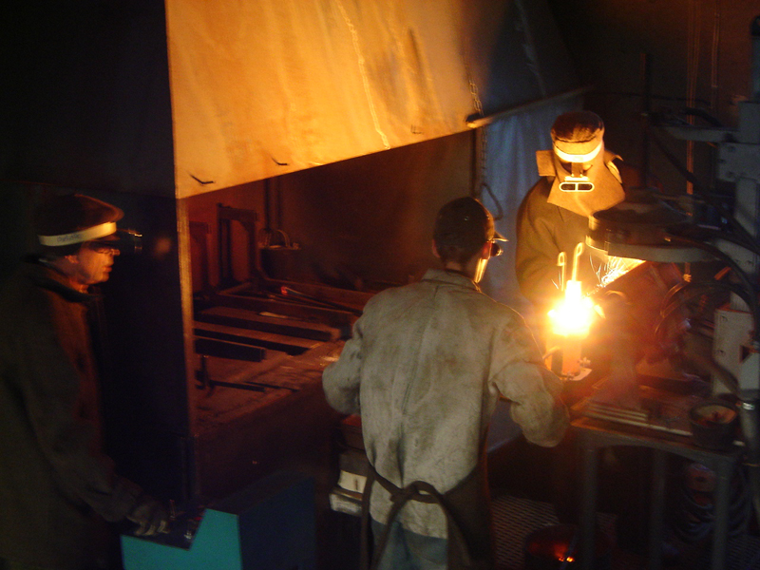
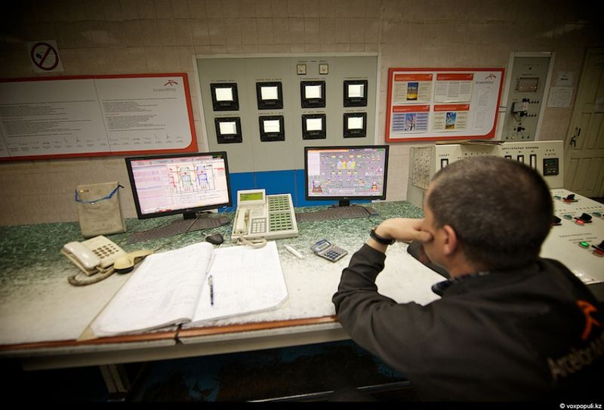
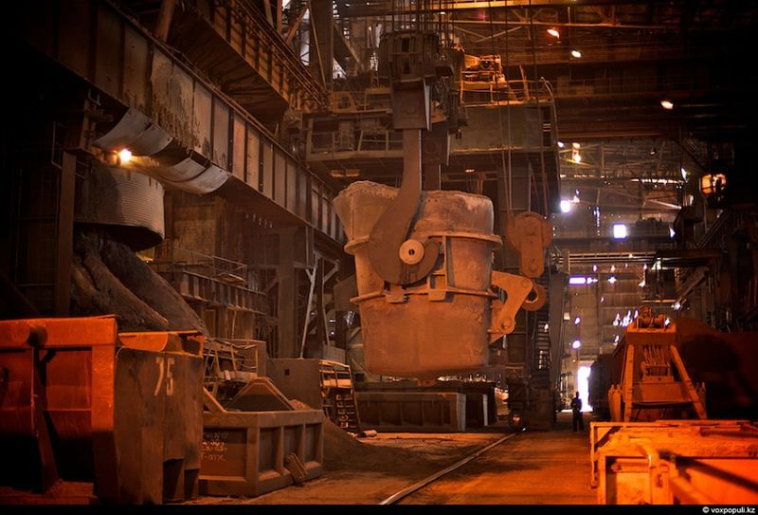
Химизм варки стали
I Окисление примесей кислородом воздуха:
2C + O₂ = 2CO +Q
Si + O₂ = SiO₂ + Q
S + O₂ = SO₂ + Q
4P + 5O₂ = 2P₂O₅ + Q
2Mn + O₂ = 2MnO + Q
II Частичное окисление железа кислородом:
2Fe + O2 = 2FeO + Q
III Окисление примесей оксидом железа (II)
C + FeO = Fe + CO - Q
Si + 2FeO = 2Fe + SiO₂ + Q
S + 2FeO = 2Fe + SO₂ + Q
2P + 5FeO = 5Fe + P₂O₅ + Q
Mn + FeO = Fe + MnO + Q
IV Шлакообразование:
CaO + SiO₂ = CaSiO₃
3CaO + P₂O₅ = Ca₃(PO₄) ₂
MnO + SiO₂ = MnSiO₃
V раскисление железа ферромарганцем:
FeO + Mn = MnO + Fe

Slide 4
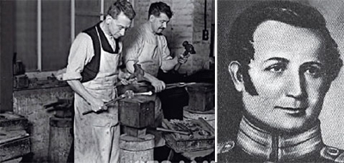
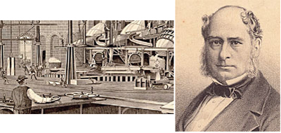
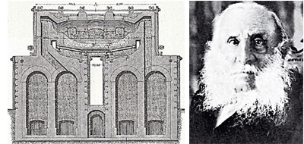
История сталеплавильного производства
Первым секрет получения дамасской, или булатной стали разгадал в 1828 году генерал-майор Павел Аносов, который надзирал над производством металла на заводе в Златоусте;
англичанин Генри Бессемер в 1856 году изобрел конверторный способ изготовления стали. Этот метод стал сегодня основным в черной металлургии;
французский металлург Пьер Мартен, в 1865 году запатентовал печь для выплавки стали нового образца, в производстве стало возможным использовать лом, которого на планете к тому времени накопилось громадное количество;
Сидней Джилкрист Томас а 1878 году придумал, как удалять из железной руды при плавке серу и фосфор.

Slide 5
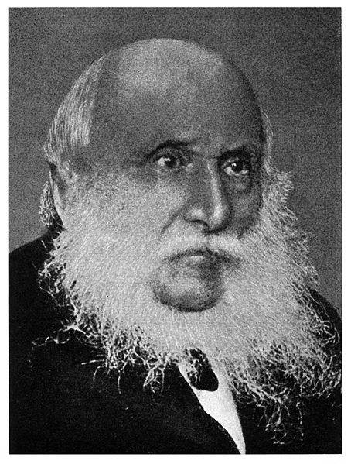
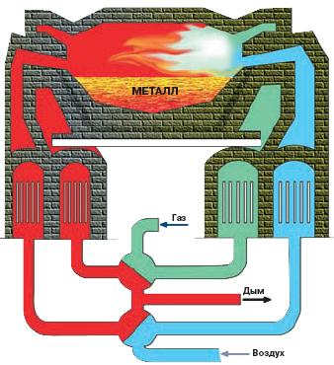
Мартеновская печь
Название произошло от фамилии французского инженера и металлурга Пьера Мартена.
В 1864 предложил новый способ получения литой стали в регенеративных пламенных печах.
Использовал принцип регенерации тепла продуктов горения для подогрева не только воздуха, но и газа. Благодаря этому удалось получить температуру, достаточную для выплавки стали.
Широко применялся в металлургии в последней четверти XIX века.
Мартеновская печь работает в среднем 1 год, после чего кирпич выгорает и теплоизоляция ухудшается.
С 1970-х годов новые мартеновские печи в мире более не строятся.
В России первую мартеновскую печь построили в 1869—1870гг. на Сормовском заводе А.А.Износков и Н.Н. Кузнецов.

Slide 6
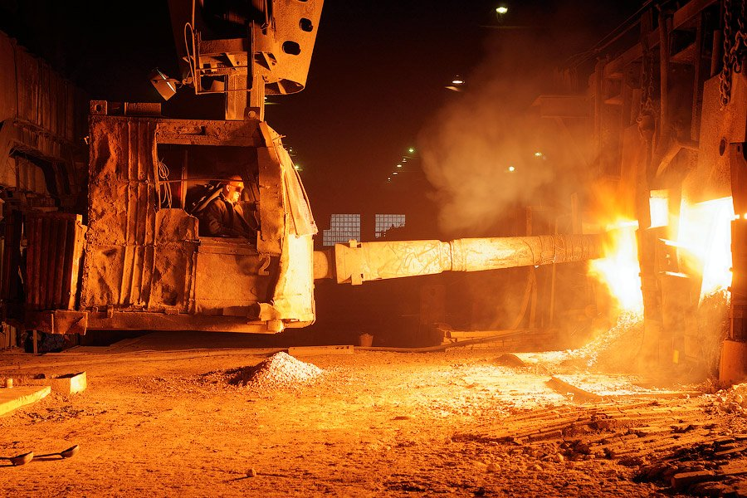
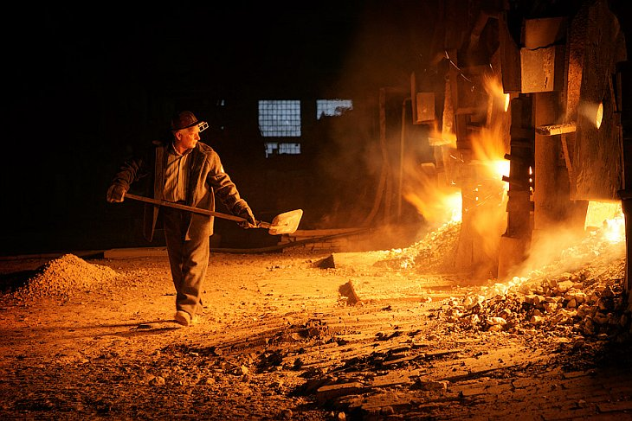
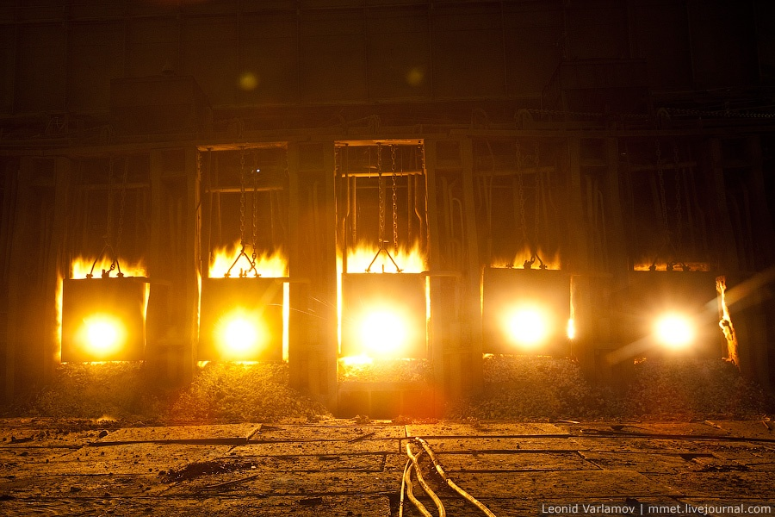
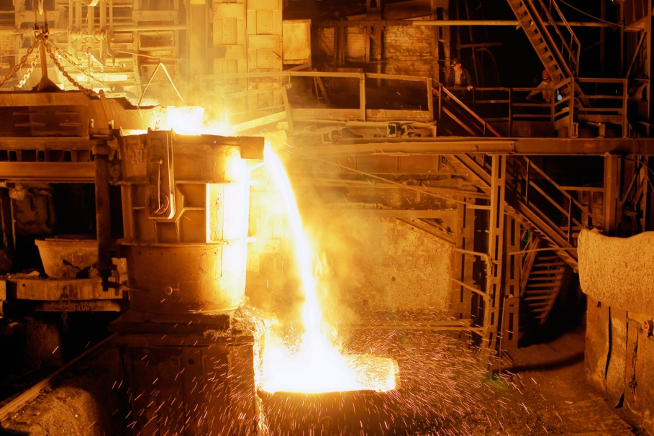
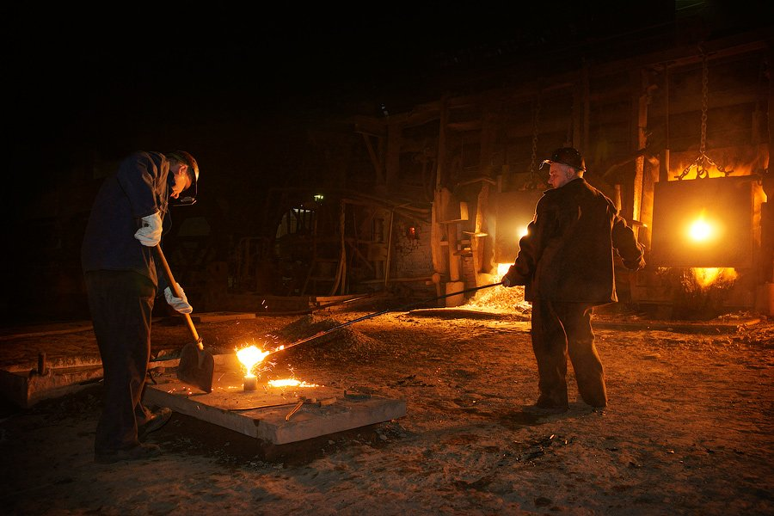
Мартен

Slide 7
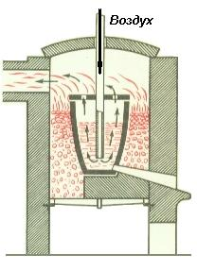
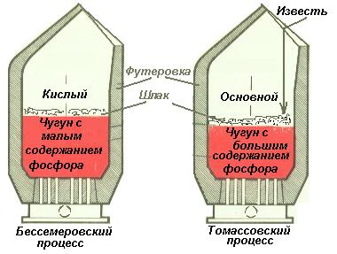
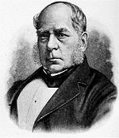
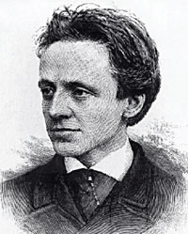
Кислородный конвертер
В основе процессов лежит один принцип: чугун, из которого получают сталь, очищают, продувая через него воздух;
сосуд, где протекает реакция (конвертер) имеет грушевидную форму с открытой горловиной вверху; укреплен на горизонтальной оси, что позволяет его наклонять;
конвертеры Бессемера и Томаса по внешнему виду одинаковы;
главное различие: бессемеровский конвертер изнутри выложен - кислой огнеупорной футеровкой и в нем нельзя удалить фосфор в основной шлак, потому что такой шлак быстро разъедает кислую футеровку.
Томасовский конвертер имеет основную футеровку, поэтому здесь, добавляя известь, можно получить основной шлак, который хорошо извлекает фосфор из чугуна, но не разрушает основную футеровку.
бессемеровский и томасовский конверторы позволяют за 20 мин превратить в сталь до 20 т чугуна.

Slide 8
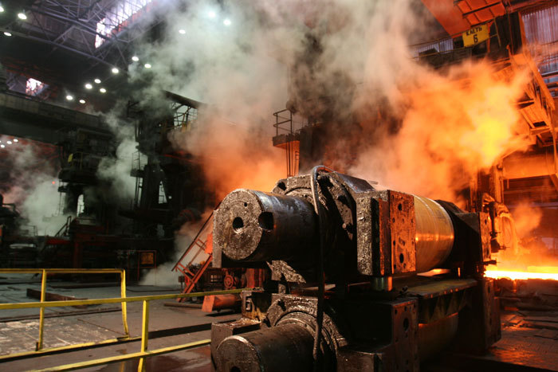
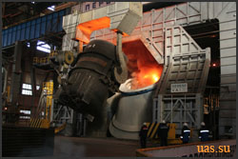
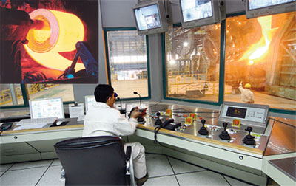
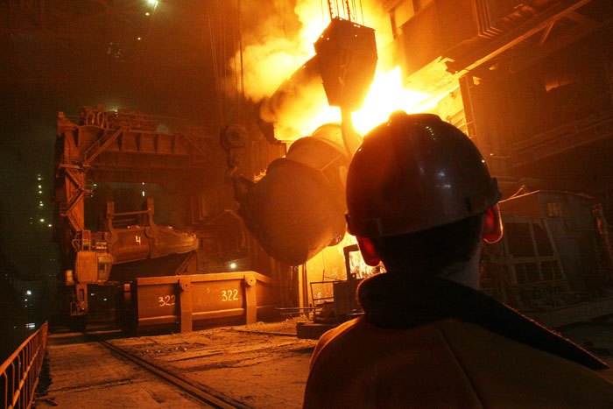
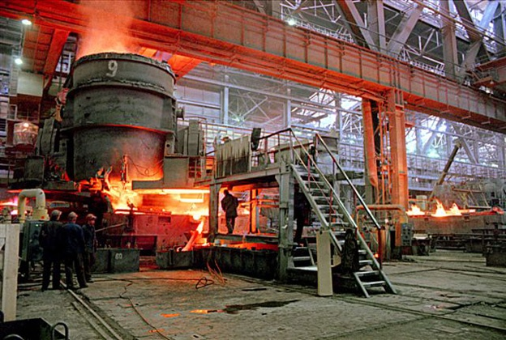
Сталевары

